Slide 1
SEMINÁŘ PRO ŽADATELE Praha, 27. 6. 2018
Výzva č. 81 Rozvoj sociálních služeb II.
Výzva č. 82 Rozvoj sociálních služeb V SOCIÁLNĚ VYLOUČENÝCH LOKALITÁCH II.
IROP – 81. a 82. výzva; 27.6.2018, Praha

Slide 2
Role MMR a CRR
Ministerstvo pro místní rozvoj České republiky
= Řídicí orgán IROP (ŘO IROP)
řízení programu
příprava výzev a pravidel pro žadatele a příjemce,
poskytovatel dotace
Centrum pro regionální rozvoj České republiky
= zprostředkující subjekt pro IROP
konzultace, příjem a hodnocení žádostí o podporu, kontroly projektů, kontroly žádostí o platbu, administrace změn, zpracování podkladů pro certifikaci

Slide 3
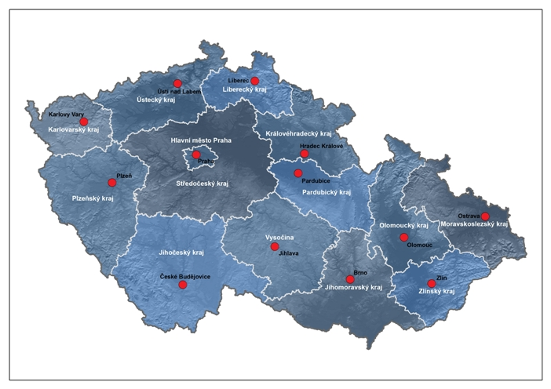
CENTRUM PRO REGIONÁLNÍ ROZVOJ ČESKÉ REPUBLIKY
Síť poboček pro IROP - v každém krajském městě, celkem 13 kanceláří Centra.
Sídlo centrály – U Nákladového nádraží 3144/4, Praha 3.

Slide 4
SEMINÁŘ PRO ŽADATELE Praha, 27. 6. 2018
SYSTÉM HODNOCENÍ PROJEKTŮ A DALŠÍ ADMINISTRACE PROJEKTOVÝCH ŽÁDOSTÍ
Výzva č. 81 Rozvoj sociálních služeb II.
Výzva č. 82 Rozvoj sociálních služeb v sociálně vyloučených lokalitách II.
IROP – 81. a 82. výzva; 27.6.2018, Praha

Slide 5
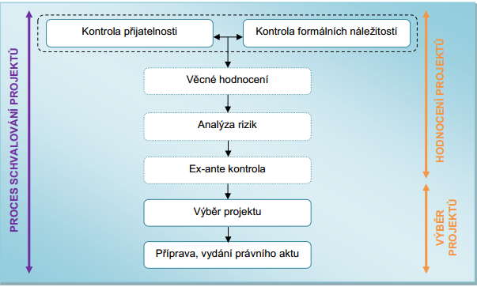
Příjem žádostí o podporu

Slide 6
Kontrola přijatelnosti a formálních náležitostí
Probíhá elektronicky v MS2014+, kontrolu provádí Centrum.
Eliminační kritéria (vždy odpověď „ANO“ x „NE“) - musí být splněna všechna kritéria stanovená výzvou – v případě nesplnění jakéhokoliv kritéria je žádost vyloučena z dalšího hodnocení.
V rámci kontroly formálních náležitostí a přijatelnosti lze vyzvat k vysvětlení či doplnění (max. dvakrát) - na doplnění/upřesnění se žadateli stanovuje max. 5 pracovních dnů od data doručení požadavku na doplnění údajů :
výzva k doplnění odeslaná formou depeše v MS2014+.
datum odeslání depeše = datum doručení.

Slide 7
Kontrola formálních náležitostí
Žádost je podána v předepsané formě
Přes MS2014+.
Záložka Finanční plán - nastaveny etapy projektu v minimální délce 3 měsíců.
Vzájemná návaznost etap u více etapových projektů
Informace v žádosti jsou v souladu s přílohami žádosti.
Záložka Subjekty - informace o vlastnické a ovládací struktuře žadatele v rozsahu § 14 odst. 3 písm. e) zák. č. 218/2000 Sb., o rozpočtových pravidlech – uvádí žadatelé mimo veřejnoprávní osoby
Záložka Klíčové aktivity jsou vyplněny podporované aktivity projektu
Záložka Veřejná podpora - „Rozhodnutí komise o SOHZ (2012/21/EU)“

Slide 8
Kontrola formálních náležitostí
Žádost je podepsána oprávněným zástupcem žadatele
Statutární zástupce, popř. jím pověřená osoba na základě plné moci, či na základě usnesení zastupitelstva nebo rady ÚSC.
Jsou doloženy všechny povinné přílohy a obsahově splňují požadované náležitosti
1. Plná moc nebo usnesení z jednání zastupitelstva
V případě přenesení pravomocí na jinou osobu, např. při podpisu žádosti.
Plné moci jsou uloženy v elektronické podobě v MS2014+. Vzor plné moci - Příloha č. 11 Obecných pravidel.
2. Dokumentace k zadávacím a výběrovým řízením
Žadatel dokládá pouze uzavřenou smlouvu na plnění zakázky, kterou uplatňuje v projektu, prostřednictvím modulu Veřejné zakázky.

Slide 9
Kontrola formálních náležitostí
3. Doklady o právní subjektivitě žadatele
kap. 2.4 Specifických pravidel (bod 3).
Právní forma žadatele | Dokument požadovaný k doložení
Nestátní neziskové organizace | Zakladatelská smlouva, zakládací či zřizovací listina nebo jiný dokument o založení (veřejně prospěšná činnost ve vybrané oblasti, hlavní činností není vytváření zisku) a stanovy s ustanovením o vypořádání majetku při zániku NNO.
Církve | Výpis z Rejstříku církví a náboženských společností a čestné prohlášení, že daný subjekt vykonává veřejně prospěšnou činnost ve vybrané oblasti.
Církevní organizace | Zakladatelská smlouva, zakládací či zřizovací listina nebo jiný dokument o založení a dokument, který doloží veřejně prospěšnou činnost organizace ve vybrané oblasti + hlavní činností není vytváření zisku.

Slide 10
Kontrola formálních náležitostí
3. Doklady o právní subjektivitě žadatele
kap. 2.4 Specifických pravidel (bod 3).
Právní forma žadatele | Dokument požadovaný k doložení
Dobrovolné svazky obcí | Zakládací smlouva, doklad o prokázání veřejně prospěšné činnosti ve vybrané oblasti.
Organizace zřizované či zakládané dobrovolným svazkem obcí | Zřizovací, zakládací listina nebo jiný dokument o založení, doklad o prokázání veřejně prospěšné činnosti ve vybrané oblasti, doklad o prokázání účelu hlavní činnosti = neslouží k vytváření zisku.
Organizace zakládané obcemi nebo kraji | Zřizovací, zakládací listina nebo jiný dokument o založení, doklad o prokázání veřejně prospěšné činnosti ve vybrané oblasti, doklad o prokázání účelu hlavní činnosti = neslouží k vytváření zisku.

Slide 11
Kontrola formálních náležitostí
4. Studie proveditelnosti – vytvořená podle závazné osnovy uvedené v příloze č. 3 Specifických pravidel.
5. Doklad o prokázání právních vztahů k majetku, který je předmětem projektu
Výpisy z katastru nemovitostí (KN) ne starší něž 3 měsíce ke dni podání žádosti o podporu
Pokud žadatel není zapsán v KN jako vlastník nebo subjekt s právem hospodaření, dokládá listiny, které osvědčují jiné právo k majetku.
V případě doložení smlouvy o smlouvě budoucí musí žadatel doložit nejpozději do vydání Rozhodnutí výpis z katastru nemovitostí, kde je zapsán jako vlastník nebo jako subjekt s právem hospodaření.
Technicky lze zhodnocovat pouze majetek vlastněný subjekty, které spadají do oprávněných žadatelů dle textu výzvy ŘO IROP.

Slide 12
Kontrola formálních náležitostí
6. Žádost o stavební povolení nebo ohlášení, případně stavební povolení nebo souhlas s provedením ohlášeného stavebního záměru nebo veřejnoprávní smlouva nahrazující stavební povolení
Pokud žadatel nebude mít k dispozici pravomocné stavební povolení nebo souhlas s provedením ohlášeného stavebního záměru či veřejnoprávní smlouvu nahrazující stavební povolení, dokládá žádost o stavební povolení nebo ohlášení, potvrzené stavebním úřadem
Pravomocné stavební povolení musí být doloženo nejpozději před vydáním PA!

Slide 13
Kontrola formálních náležitostí
7. Projektová dokumentace pro vydání stavebního povolení nebo pro ohlášení stavby
PD v podrobnosti pro vydání stavebního povolení, jež je součástí žádosti o stavební povolení, nebo je ověřená stavebním úřadem ve stavebním řízení.
Pokud stavba nevyžaduje stavební povolení, dokládá se PD pro ohlášení stavby.
V případě, že již byla zpracována PD pro provádění stavby, dokládá se také.

Slide 14
Kontrola formálních náležitostí
8. Položkový rozpočet stavby
Naskenovaný položkový rozpočet stavby ve formátu .pdf, členění na dílčí stavební nebo funkční celky
Ve stupni připravenosti k realizaci stavby se dokládá také rozpočet v rozsahu požadavků vyhlášky č. 230/2012 (č. 169/2016) ve formě .esoupis, .xc4, Excel VZ nebo obdobný výstup z rozpočtového softwaru
V případě ukončeného zadávacího nebo výběrového řízení je povinností doložit i vysoutěžený položkový rozpočet stavby.

Slide 15
Kontrola formálních náležitostí
9. Souhlasné stanovisko subjektu, který vydal strategický plán soc. začleňování nebo komunitní plán SSL nebo stř. plán rozvoje SSL kraje
Strategický plán vydává obec ve spolupráci s Agenturou
Komunitní plán vydává obec (dotčená realizací projektu)
Střednědobý plán rozvoj e SSL vydává místně příslušný kraj
10. Pověřovací akt/úmysl o budoucím pověření sociální služby k výkonu SOHZ (služeb obecného hospodářského zájmu) v souladu s Rozhodnutím Komise 2012/21/EU
Zavedená sociální služba doloží platný pověřovací akt (pověřuje kraj, město, MPSV).
U nových sociálních služeb, které vzniknou až po realizaci projektu (a nejsou dosud pověřeny výkonem SOHZ), může být doloženo tzv. vyjádření objednatele o úmyslu pověřit výkonem SOHZ (objednatel = kraj, obec, MPSV).

Slide 16
Kontrola formálních náležitostí
11. Čestné prohlášení o skutečném majiteli
Obecná pravidla - kap. 2.6.1.
Vzor čestného prohlášení je přílohou OPŽP č. 30, informace minimálně v rozsahu uvedeném ve vzoru.
12. Potvrzení souladu projektu předkládaného do IROP se Strategickým plánem sociálního začleňování – jen u výzvy č. 82!
Př. 11 Specifických pravidel, potvrzuje Agentura pro sociální začleňování u projektů realizovaných v rámci Koordinovaného přístupu k SVL.
Upozornění: Jen pro projekty realizované v obcích, které jsou uvedeny v příloze č. 9 Specifických pravidel pro žadatele a příjemce výzvy č. 82.

Slide 17
Obecná kritéria přijatelnosti
Projekt je svým zaměřením v souladu s cíli a podporovanými aktivitami výzvy
Žádost o podporu a Studie proveditelnosti projekt zaměřený na aktivity vedoucí k inkluzi sociálně vyloučených osob, osob ohroženým sociálním vyloučením, případně k inkluzi zdravotně postižených osob.
Cílem projektů je zkvalitnit/vybudovat/rekonstruovat/vybavit zázemí pro poskytování vybraných druhů sociálních služeb, zaměřených na výkon sociální práce s cílovými skupinami podporovanými výzvou.
Hlavní i vedlejší aktivity projektu jsou v souladu s podporovanými aktivitami (kap. 2.2. Specifických pravidel).

Slide 18
Obecná kritéria přijatelnosti
Projekt je v souladu s podmínkami výzvy
Zahájení a ukončení realizace - 1. 1. 2014 až 31. 12. 2022.
Popis cílových skupin a dopad projektu na ně.
Projekt splňuje materiálně technické standardy definované pro vybrané druhy pobytových sociálních služeb (pro ambulantní a terénní formy nerelevantní).
Dodržení procentní míry podpory z EFRR, SR, žadatel.
Termín ukončení realizace projektu je po datu podání žádosti o podporu.
Žadatel splňuje definici oprávněného příjemce pro příslušný specifický cíl a výzvu (nenapravitelné kritérium)

Slide 19
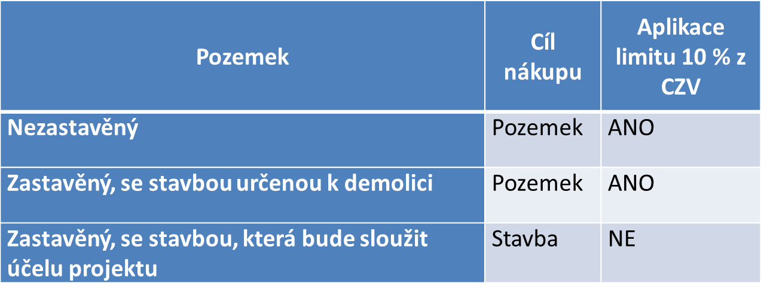
Obecná kritéria přijatelnosti
Projekt respektuje minimální a maximální hranici celkových způsobilých výdajů, pokud jsou stanoveny.
Minimální výše CZV 500 000,- Kč
Maximální výše CZV: 60 000 000,- Kč
Projekt respektuje limity způsobilých výdajů, pokud jsou stanoveny.
výdaje za nákup pozemku max. 10 % CZV projektu

Slide 20
Obecná kritéria přijatelnosti
Výsledky projektu jsou udržitelné
V kapitole 17 SP popsáno, jak bude zajištěna řádná péče o výstupy projektu v době udržitelnosti.
Projekt nemá negativní vliv na žádnou z horizontálních priorit IROP (udržitelný rozvoj, rovné příležitosti a zákaz diskriminace, rovnost mužů a žen)
Neutrální vliv na udržitelný rozvoj
Pozitivní vliv na podporu rovných příležitostí a nediskriminace
Neutrální vliv na podporu rovnosti mezi muži a ženami
Popis - kap. 16 Studie proveditelnosti
Potřebnost realizace projektu je odůvodněná
Popis v kap. 6 Studie proveditelnosti (analýza stávajících služeb x nedostupnost, nedostatečná kapacita apod.)
Reálná a zdůvodněná potřeba realizovat projekt, posun v řešené problematice po realizaci projektu, řešené priority, oblasti…

Slide 21
Obecná kritéria přijatelnosti
Projekt je v souladu s pravidly veřejné podpory (nenapravitelné kritérium)
Projekty v režimu podpory „Rozhodnutí Komise o SOHZ 2012/21/EU“
Ověřuje se, zda žadatel nečerpá na stejnou SOHZ podporu de minimis podle Nařízení č. 360/2012, a to prostřednictvím kontroly jednotlivých podpor případného čerpání dle Nařízení č. 360/2012 v Registru de minimis.
Statutární zástupce žadatele je trestně bezúhonný (nenapravitelné kritérium)
Souhlas v čestném prohlášení č. 70

Slide 22
Specifická kritéria přijatelnosti
Projekt je v souladu se Strategií sociálního začleňování 2014-2020.
Popis ve SP (kap. 5) - vazba projektu na uvedenou Strategii
Projekt je v souladu s Národní strategií rozvoje SSL.
Popis ve SP (kap. 5) - vazba projektu na uvedenou aktuální Strategii
Projekt je v souladu se strategickým plánem sociálního začleňování nebo s komunitním plánem nebo s krajským střednědobým plánem rozvoje SSL.
Popis ve SP (kap. 5) - vazba projektu na některý ze strategických dokumentů – žadatel vybere relevantní, ten, se kterým je jeho projekt vzájemně v souladu a doloží písemné stanovisko potvrzující souhlas vybraného subjektu (obec, obec, kraj).
Poskytované služby jsou uvedené v zákoně o sociálních službách. (nenapravitelné kritérium)
Popis druhů sociálních služeb dotčených realizací a jejich vazba na zákon č. 108/2006 Sb., o sociálních službách.

Slide 23
Specifická kritéria přijatelnosti
Žadatel má zajištěnou administrativní, finanční a provozní kapacitu k realizaci a udržitelnosti projektu.
Popis ve SP:
Kap. 7 - administrativní kapacita
Kap. 10 a 11 - finanční kapacita
Kap. 8 - provozní kapacita k realizaci a udržitelnosti projektu
V souhrnu popis v kapitole 17
Výdaje na hlavní aktivity v rozpočtu projektu odpovídají tržním cenám
Vychází se z položkového rozpočtu stavby a z průzkumů trhu (např. u nákupu vybavení pro zázemí nebo nákupu vozidla)

Slide 24
Specifická kritéria přijatelnosti
Minimálně 85 % způsobilých výdajů projektu je zaměřeno na hlavní aktivity projektu
Vyhodnocení poměru výdajů 85/15 (rozlišení hlavních a vedlejších výdajů v rámci kap. 13 Finanční analýza).
Projekt má vazbu na schválenou strategii Koordinovaného přístupu k sociálně vyloučeným lokalitám a je v souladu s cíli této strategie.
Pokud projekt není realizován na území se schválenou strategií koordinovaného přístupu, je kritérium hodnoceno jako NR.
Relevantní jen pro výzvu č. 82!!!

Slide 25
Specifická kritéria přijatelnosti
Cílové hodnoty monitorovacích indikátorů odpovídají cílům projektu.
Indikátory projektu odpovídají aktivitám projektu, popis kap. 10 SP.
Hodnota a způsob výpočtu indikátorů je v souladu s přílohou č. 3 Specifických pravidel – Metodické listy indikátoru.
V hodnocení eCBA/finanční analýze projekt dosáhne minimálně stanovené hodnoty ukazatelů, stanovené ve výzvě.
CZV < 5 mil. Kč musí být vyplněno CBA VP.
CZV > 5 mil. Kč → Je sledována čistá současná hodnota v rámci Návratnosti investice pro finanční analýzu (ukazatel FNPV) - Kritérium je splněno, pokud je finanční čistá současná hodnota definována záporným číslem nebo hodnotou 0.
Údaje jsou dostupné z CBA, která je součástí MS2014+.

Slide 26
Specifická kritéria přijatelnosti
Projekt není cílen na poskytování sociálních služeb seniorům jako výhradní, nebo jediné cílové skupině (nenapravitelné kritérium).
Jednoznačný popis cílových skupin a jejich potřeb ve SP. Senioři mohou být podpořeni, jen pokud nejsou výhradní cílovou skupinou dotčené služby.
Vztah k prokázání k naplnění indikátorů i ve vztahu k dotčené cílové skupině, zejména v době udržitelnosti projektu.

Slide 27
Věcné hodnocení projektu
Probíhá u projektů, které úspěšně prošly kontrolou přijatelnosti a formálních náležitostí.
Probíhá elektronicky v MS2014+, kontrolu provádí Centrum.
Bodové hodnocení kritérií dle bodovací škály.
Projekt úspěšně projde bodovým hodnocením, pokud získá minimálně 25 z celkem 40 bodů.
V případě nesplnění minimální hranice bodů je žádost vyřazena z procesu hodnocení.

Slide 28
Věcné hodnocení projektu
Harmonogram realizace projektu je reálný a proveditelný. 10/0
V projektu je jasně vymezená cílová skupina. 10/0
V projektu je popsán pozitivní dopad plánovaných aktivit na začleňování cílové skupiny do společnosti. 10/0
V projektu jsou uvedena hlavní rizika v realizační fázi i ve fázi udržitelnosti a způsoby jejich eliminace. 5/3/0
Projekt prokazatelně řeší nedostatek dané sociální služby v území. 5/0

Slide 29
Ex-ante analýza rizik a ex ante kontrola
Provádí Centrum pro projekty, které splnily minimální bodovou hranici věcného hodnocení.
Ověřuje se riziko:
Nedosažení výstupů a realizace projektu v předloženém harmonogramu,
nesouladu realizace projektu s Podmínkami právního aktu a dalšími závaznými postupy a pokyny pro příjemce,
nedodržení podmínek ve veřejných zakázkách,
vzniku nezpůsobilých výdajů při realizaci projektu,
dvojího financování,
nenaplnění udržitelnosti projektu,
nedosažení plánovaných indikátorů,
podvodu a korupčního jednání,
nehospodárných a neefektivnosti,
nedovolené veřejné podpory.
Ex- ante kontrola
Probíhá u projektů vybraných na základě výsledků ex-ante analýzy rizik v souladu s kap. 3.6 Obecných pravidel.

Slide 30
Výběr projektů a vydání právního aktu
Výběr projektů provádí ŘO IROP na základě výsledků hodnocení provedeného Centrem
Podkladem pro výběr je:
Zápis, podepsaný ředitelem Centra, který deklaruje, že hodnocení a kontroly projektů proběhly podle stanovených postupů,
seznam všech projektů, které prošly hodnocením, v rozdělení na projekty doporučené a nedoporučené k financování,
seznam náhradních projektů.
Ve fázi výběru projektů není možné měnit hodnocení žádostí o podporu,
Počet podpořených projektů je limitován výší alokace na výzvu.
Právní akt (Registrace akce a Rozhodnutí o poskytnutí dotace/Stanovení výdajů) upravuje minimálně tyto oblasti:
Informace o příjemci; informace o projektu; povinnosti a práva příjemce; povinnosti a práva ŘO IROP; sankce za neplnění povinností.

Slide 31
Žádost o přezkum výsledku hodnocení
Žadatel může podat žádost o přezkum hodnocení v každé části hodnocení žádosti, ve které neuspěl:
po kontrole přijatelnosti a formálních náležitostí,
po věcném hodnocení.
Podává se do 14 kalendářních dnů ode dne doručení výsledku, a to:
elektronicky v MS2014+ (viz příloha č. 19 Obecných pravidel),
písemně prostřednictvím formuláře uvedeného na webových stránkách www.dotaceeu.cz na adresu CRR.
Přezkumné řízení provádí ŘO IROP:
do 30 kalendářních dní od doručení žádosti o přezkum (ve složitějších případech do 60 pracovních dní).Na základě výsledku přezkumného řízení:
žádost postoupí do další fáze hodnocení,
žádost je vyřazena z dalšího procesu hodnocení.
Upozornění: změny vybraných podmínek v Obecných pravidlech pro žadatele a příjemce, revize 1.11, platná od 15. 5. 2018

Slide 32
Změny v projektech
Může iniciovat žadatel/příjemce, Centrum, ŘO IROP.
Oznámení provádí žadatel/příjemce prostřednictvím MS2014+ na záložce Žádost o změnu.
Pokud je iniciátorem změny ŘO IROP nebo Centrum informují příjemce depeší o zahájení změnového řízení.
ŘO IROP a Centrum zahájí změnové řízení v případě, že změna projektu bude v zájmu příjemce nebo po zjištění formální chyby.
Neplánované změny je příjemce povinen oznámit neprodleně, jakmile změna nastane.
Druhy změn
Změny před schválením prvního Rozhodnutí – o změně rozhoduje Centrum.
Změny po schválení prvního Rozhodnutí, které nemění údaje na Rozhodnutí – o změně rozhoduje Centrum.
Změny po schválení prvního Rozhodnutí, které mění údaje na Rozhodnutí – o změně rozhoduje ŘO IROP (změny, které mají vliv na aktivity projektu, splnění účelu a cílů projektu nebo na dobu realizace projektu). ŘO IROP musí tyto změny schválit před zahájením jejich realizace.

Slide 33
Monitorování realizace projektů
Monitorování postupu projektů se uskutečňuje prostřednictvím:
Zpráv o realizaci projektu („ZoR“)
Spolu s Průběžnou/Závěrečnou ZoR projektu předkládá příjemce také Zjednodušenou žádost o platbu (dále jen „ZŽoP“), viz kap. 18.5 Obecných pravidel.
Zpráv o udržitelnosti projektu („ZoU“)
Zprávy příjemce podává elektronicky v MS2014+
Další zprávy je možné podat až po schválení předchozích zpráv
Zprávu nelze podat před uzavřením změnového řízení, jeli v projektu řešeno
Centrum provádí kontrolu formálních náležitostí a věcného obsahu zpráv a administrativní ověření

Slide 34
Děkuji Vám za pozornost. Mgr. Hana Čalová, členka pracovního týmu SC 2.1

